Slide 1
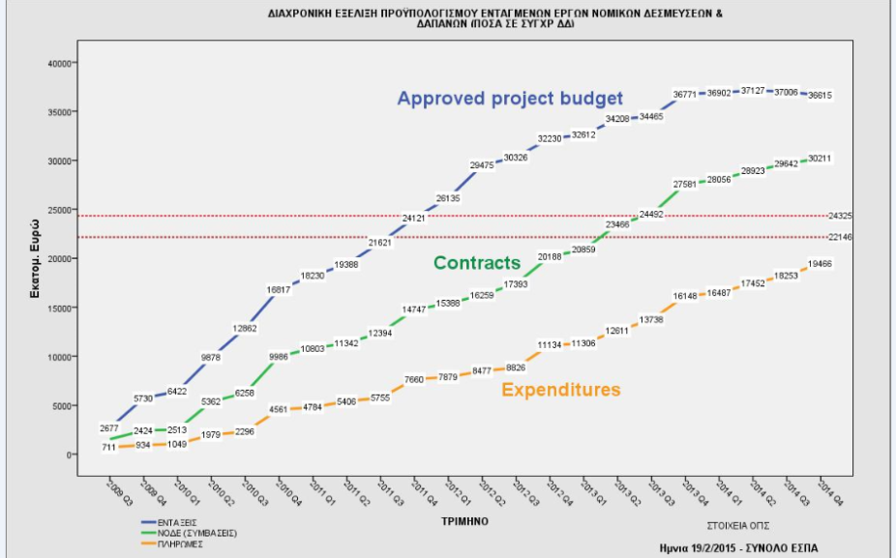

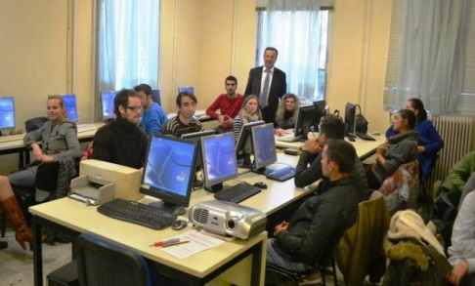
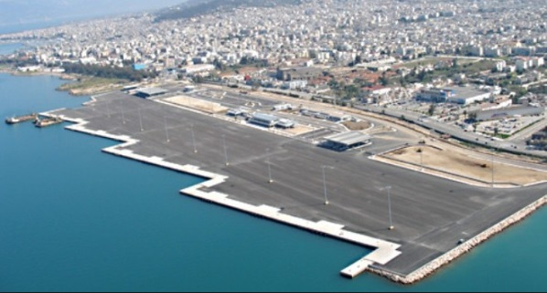
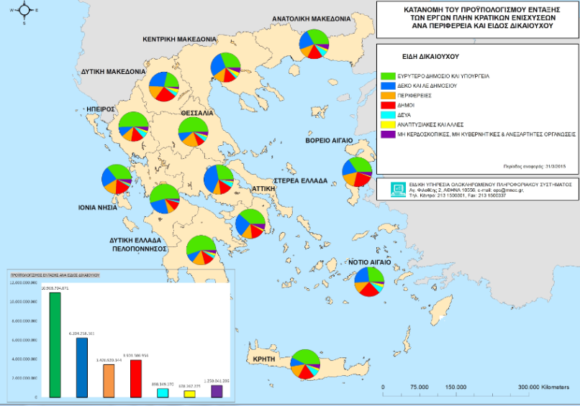
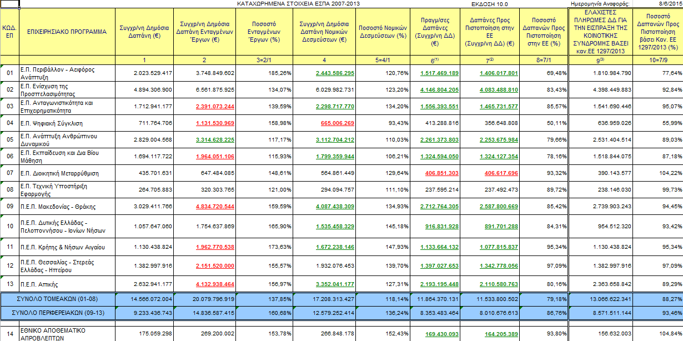
ΟΠΣ
ΕΣΠΑ 2014-2020

Slide 2
ΟΠΣ ΕΣΠΑ 2007 - 2013
Διαχειριστικές Αρχές & Ενδιάμεσοι Φορείς
Δικαιούχοι
Αρχή Πληρωμής, ΕΔΕΛ
Υπουργεία, Περιφέρειες
Εμπλεκόμενοι:
8.000 χρήστες δικαιούχων – 1.500 διαχειριστικών
140.000 έργα (ΚΕ & ΠΚΕ)
400 Αιτήματα πληρωμής προς Ε.Ε.
20.000 συνημμένα έγγραφα
5.000 αναφορές ανά έτος
Μερικοί
αριθμοί:

Slide 3
ΟΠΣ ΕΣΠΑ 2007 - 2013
Σημαντικά Πλεονεκτήματα:
Ηλεκτρονική υποβολή δελτίων από δικαιούχους
Πολλαπλοί έλεγχοι ορθότητας δεδομένων
Έκδοση αποφάσεων και παραγωγή εντύπων
Ψηφιακή υπογραφή των παραγομένων εγγράφων
Ευρεία κάλυψη Αναφορών / Αναλύσεων
Σύστημα Επιχειρησιακής Ευφυΐας (ΒΙ)
Διαλειτουργικότητα με SFC, ΠΔΕ, ΠΣΚΕ, ΕΔΕΛ κλπ

Slide 4
ΟΠΣ ΕΣΠΑ 2014 - 2020
Προκλήσεις ΠΠ 2014-2020 – Νέο Θεσμικό Πλαίσιο
Κανονιστικές &Τεχνολογικές απαιτήσεις
Αιρεσιμότητες
Πχ προσαρμογές για την κάλυψη της Αιρεσιμότητας 7 (Ενιαίο σύστημα δεικτών)
Κάλυψη Απαιτήσεων για όλα τα Ταμεία
Διαρθρωτικά, CEF, Ταμείο προς Απόρους, ΕΟΧ, …
Εκτενής Λειτουργικότητα
Μεγάλο Πλήθος Πληροφοριών -Ηλεκτρονικός Φάκελος Πράξης
Αυξημένες απαιτήσεις σε αναλύσεις δεδομένων & αναφορές
Εξωστρέφεια (Ανοιχτά Δεδομένα και πληροφόρηση στον πολίτη)
Ψηφιακή Συνοχή (e-Cohesion)
Αυτοματοποίηση λειτουργιών

Slide 5
ΟΠΣ ΕΣΠΑ 2014 - 2020
Θεσμικό Πλαίσιο
Κανονισμός 1303/2013 (ΚΚΔ)
περί καθορισμού κοινών διατάξεων για το ΕΤΠΑ, το ΕΚΤ, …
e-cohesion (άρθρο 112(3) Γεν. Κανονισμού)
Νόμος 4314/2014
Άρθρο 55 Ολοκληρωμένο Πληροφοριακό Σύστημα
Σύστημα Διαχείρισης & Ελέγχου 2014-2020

Slide 6
ΟΠΣ ΕΣΠΑ 2014 - 2020
Κανονιστικές Απαιτήσεις "Ψηφιακής Συνοχής" (e-Cohesion)
Μοναδικότητα στην εισαγωγή πληροφορίας
Πλήρης ηλεκτρονική υποβολή εγγράφων και δεδομένων Δικαιούχων
Αυθεντικοποίηση και Ηλεκτρονική Υπογραφή
Ακεραιότητα / Εμπιστευτικότητα / Διαθεσιμότητα / Προσβασιμότητα
Χρήση ηλεκτρονικών Φορμών
Αυτοματοποίηση Ελέγχων / Υπολογισμών / Ειδοποιήσεων
Διαδικτυακή Πύλη για Δικαιούχους

Slide 7






ΟΠΣ ΕΣΠΑ 2014 - 2020
Αρχιτεκτονική Ανταλλαγής Πληροφοριών
SFC2014
σύστημα ανταλλαγής δεδομένων
Ευρωπαϊκή Επιτροπή
ΚΚΔ, Αρθ. 74(4)
Επίσημη ανταλλαγή δεδομένων & έκδοση εκτελεστικών πράξεων
-Επίπεδο Προγραμματισμού & Εκτέλεσης ΕΠ
Δικαιούχοι
Κεντρικό
Πληροφοριακό και
Λογιστικό
Σύστημα
Περιφέρειες, ΟΤΑ
Υπουργεία, ΝΠΙΔ
ΜΚΟ, Αναπτυξιακές
Διαχειριστικές Αρχές / Ενδιάμεσοι Φορείς
Άλλοι
Διαδικτυακή πύλη Δικαιούχων
ΚΚΔ, Αρθ. 126(δ)
Λογιστικό σύστημα ΑΠ
-Επίπεδο Προγραμματισμού
& Εκτέλεσης Πράξεων
Αρχή Πιστοποίησης
ΚΚΔ, Αρθ. 122(3)
Ψηφιακή ανταλλαγή δεδομένων μεταξύ Δικαιούχων, ΔΑ, ΑΠ, ΕΔΕΛ, ΕΦ.
-Επίπεδο Υλοποίησης Πράξης
ΚΚΔ, Αρθ. 72 (δ) & 125(2)(δ)
Απαίτηση ΣΔΕ / Καθήκοντα ΔΑ
Βάση δεδομένων & διαβίβαση εκθέσεων δημοσιονομικών μεγεθών, δεικτών , συμμετεχόντων…
-Επίπεδο Προγραμματισμού & Παρακολούθησης ΕΠ
ΟΠΣ ΕΔΕΛ
Αρχή Ελέγχου

Slide 8
ΟΠΣ ΕΣΠΑ 2014 - 2020
Διαλειτουργικότητα
οπσ
2014-2020
ΟΠΣ ΠΔΕ,
ΠΣΥΠΠΟΔΕ
ΠΣ ΚΡΑΤΙΚΩΝ ΕΝΙΣΧΥΣΕΩΝ
ΟΠΣ
Αγροτικής Ανάπτυξης
ΕΘΝΙΚΟ ΣΥΣΤΗΜΑ ΗΛΕΚΤΡΟΝΙΚΩΝ ΔΗΜΟΣΙΩΝ ΣΥΜΒΑΣΕΩΝ
ΚΕΝΤΡΙΚΟ ΗΛΕΚΤΡΟΝΙΚΟ ΜΗΤΡΩΟ ΔΗΜΟΣΙΩΝ ΣΥΜΒΑΣΕΩΝ
ΗΛΕΚΤΡΟΝΙΚΟ ΠΕΡΙΒΑΛΛΟΝΤΙΚΟ ΜΗΤΡΩΟ
ΠΛΗΡΟΦΟΡΙΑΚΑ ΣΥΣΤΗΜΑΤΑ ΔΙΚΑΙΟΥΧΩΝ (ΟΑΕΔ..)
ΔΙΑΥΓΕΙΑ
TAXIS
SFC

Slide 9

ΟΠΣ ΕΣΠΑ 2014 - 2020
Καθολική Προσέγγιση για την Ασφάλεια
Διαδικασία Αυθεντικοποίησης προσαρμοσμένη στις επιχειρησιακές ανάγκες
Νέα τεχνολογικά πρότυπα
Διαδικασίες Ασφάλειας:
- ISO 27001:2005
- 17 Πολιτικές Ασφάλειας
Σχεδιασμός Αρχιτεκτονικής Ασφαλείας σε πολλαπλά επίπεδα:
- Συνθήκες και Κανόνες σε επίπεδο Εφαρμογής
- Δικτυακή προστασία
- Προσωποποιημένη πρόσβαση σε επίπεδο Βάσης Δεδομένων

Slide 10












ΟΠΣ ΕΣΠΑ 2014 - 2020
Έμφαση στις Διαδικασίες
Παρακολούθηση σε επίπεδο διαδικασίας
Απεικόνιση σε πραγματικό χρόνο
Διαμόρφωση κανόνων κατά την εκτέλεση της διαδικασίας
Θέση προτεραιοτήτων και εναλλακτικής δρομολόγησης
Επικαιροποίηση διαδικασιών με βέλτιστο τρόπο
Εξομοίωση και βελτιστοποίηση
Αρχή Ελέγχου
Ενδιάμεσοι Φορείς Διαχείρισης
Αρχή Πιστοποίησης
Δικαιούχοι
Διαχειριστική Αρχή
Διαδικασίες
Εφαρμογές
Billing
Υποδομές

Slide 11
ΟΠΣ ΕΣΠΑ 2014 - 2020
Αξιοποίηση Δεδομένων
ΕΠΙΠΕΔΟ 3. Χρήστες – Ενημέρωση - Δεδομένα σε πραγματικό χρόνο
Ad hoc Αναλύσεις
Τακτικές Αναφορές – Ενημέρωση Sites
Χάρτες
Παραμετρικές αναφορές Χρηστών
Dashboards
- Αναλύσεις Χρηστών
ΕΠΙΠΕΔΟ 2. Επεξεργασία – Μετασχηματισμοί Δεδομένων
Εργαλεία Αναλύσεων & Ανάκτησης δεδομένων
Εργαλεία BI
Ενδιάμεσα Αρχεία - Datamarts
Data Warehouse
ΕΠΙΠΕΔΟ 1. Εξαγωγή – Πηγές Δεδομένων
ΟΠΣ – ΕΣΠΑ 2014-20
Transactional Data
Πηγές δεδομένων Διαλειτουργικότητας
Άλλες εξωτερικές πηγές δεδομένων

Slide 12
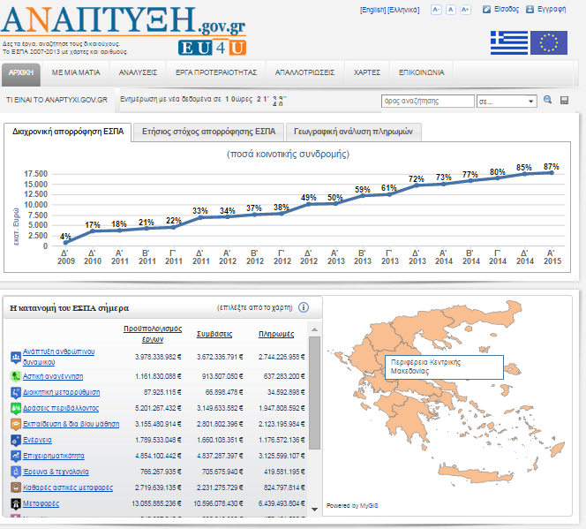
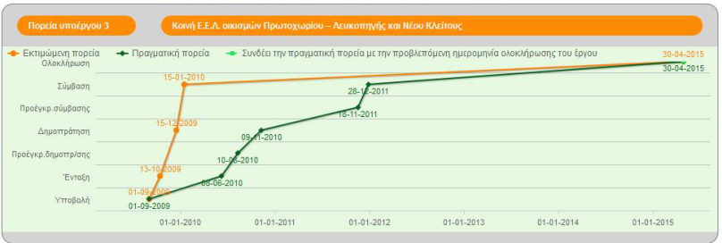
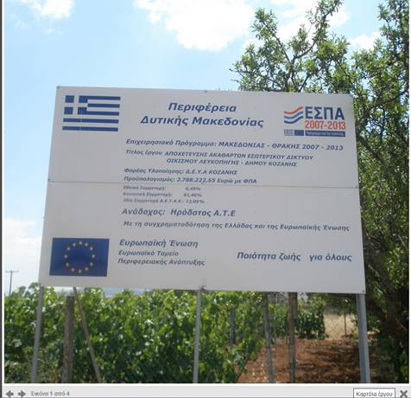
ΟΠΣ ΕΣΠΑ 2014 - 2020
Εξωστρέφεια
Πληροφόρηση προς τον Πολίτη - Διαφάνεια
Χωροθέτηση πράξεων σε επίπεδο δήμου- νομού- περιφέρειας
Απεικόνιση πράξεων σε χάρτη με γεωγραφικές συντεταγμένες
Έγγραφα – Φωτογραφίες πράξης
Επικαιροποίηση στοιχείων Πράξεων σε καθημερινή βάση
Προηγμένη Αναζήτηση
Ανοιχτά Δεδομένα και Υπηρεσίες σε μηχαναγνώσιμη μορφή
www.anaptyxi.gov.gr/

Slide 13
ΟΠΣ ΕΣΠΑ 2014 - 2020
Άμεσες Βελτιώσεις στο Νέο ΟΠΣ
Ένας μοναδικός κωδικός MIS για όλη την πορεία του έργου
Ενιαίο, φιλικό και ευέλικτο περιβάλλον για όλα τα δελτία και τις διαδικασίες
Προσυμπληρωμένες δαπάνες από το e-ΠΔΕ (πολύ σύντομα διαθέσιμο)
Διαλειτουργικότητα => άμεση πληροφόρηση & λιγότερη συμπλήρωση (πχ ΕΣΗΔΗΣ)
Αναφορές και εκτυπώσεις που εξάγονται σε πολλές μορφές (pdf, xls, doc)
Ανασχεδιασμός Δομών Δεδομένων για μέγιστη ταχύτητα και ακεραιότητα
Πλήρης υποστήριξη της Ηλεκτρονικής Διακίνησης δελτίων & εγγράφων

Slide 14
ΟΠΣ ΕΣΠΑ 2014 - 2020
Χρονοδιάγραμμα παράδοσης του ΟΠΣ
Φάση Α έως 31/12/2015: Σταδιακή παράδοση των βασικών Δελτίων και διαδικασιών
Έναρξη Πιλοτικής Λειτουργίας: Ιούλιος 2015
    Υποστήριξη διαδικασίας Επιλογής πράξεων
    Πρόσβαση σε επιλεγμένους χρήστες των ΔΑ
  Σταδιακή κάλυψη των λοιπών βασικών διαδικασιών
  σύμφωνα με την ωρίμανση των αναγκών
Φάση Β έως 31/12/2016: Σταδιακή αναβάθμιση, βελτιστοποίηση και ολοκλήρωση όλων των λειτουργιών

Slide 15
ΟΠΣ ΕΣΠΑ 2014 - 2020
Επόμενα Βήματα - Ιούλιος 2015
Αίτηση κωδικών πρόσβασης δικαιούχου (Συμπλήρωσης – Υποβολής)
Έκδοση Προσκλήσεων
Συμπλήρωση & υποβολή ΤΔΠ Δελτίων από δικαιούχους
Ενημέρωση πυρήνα για στοιχεία δεικτών – Δελτίο Ταυτότητας Δείκτη
Ενημέρωση στοιχείων Δεικτών Επιχειρησιακού Προγράμματος

Slide 16
ΟΠΣ ΕΣΠΑ 2014 - 2020
Υποστήριξη από ΕΥ ΟΠΣ
Πλήρεις Οδηγοί Χρήσης - Διαγράμματα με ελέγχους επικύρωσης
Ανακοινώσεις & υποστηρικτικό υλικό μέσα από την οθόνη του δελτίου
Μέτρηση χρόνων απόκρισης στο helpdesk
Ο συνολικός σχεδιασμός έχει στόχο, το ΟΠΣ να:
σας υποστηρίζει στην ορθή εφαρμογή του Συστήματος Διαχείρισης & Ελέγχου
κάνει την εργασία σας πιο παραγωγική & αποδοτική
ώστε να υλοποιηθούν έγκαιρα και επιτυχώς οι στόχοι του Προγράμματος.

Slide 17
ΟΠΣ ΕΣΠΑ 2014 - 2020
Ευχαριστούμε για την προσοχή σας!

